Slide 1
MP
CT
MSH

Slide 2
R 25
R 37,5

Slide 3
Partie fixe
Haute pression
Arbre primaire

Slide 4
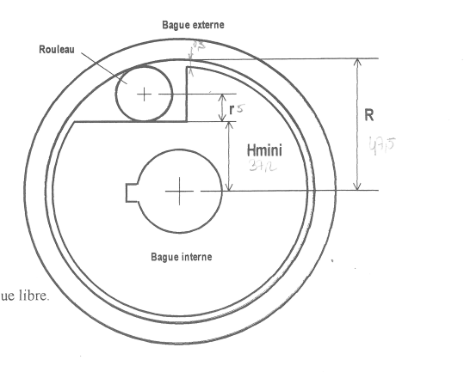
r
Rouleau
R
H_{mini}
Bague interne
Bague externe

